Slide 1
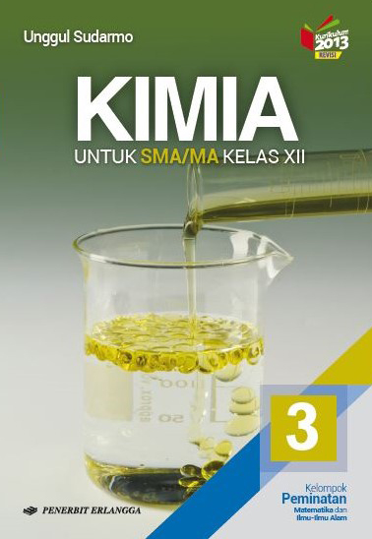
MEDIA MENGAJAR
KIMIA
3
Untuk SMA/MA Kelas XII

Slide 2
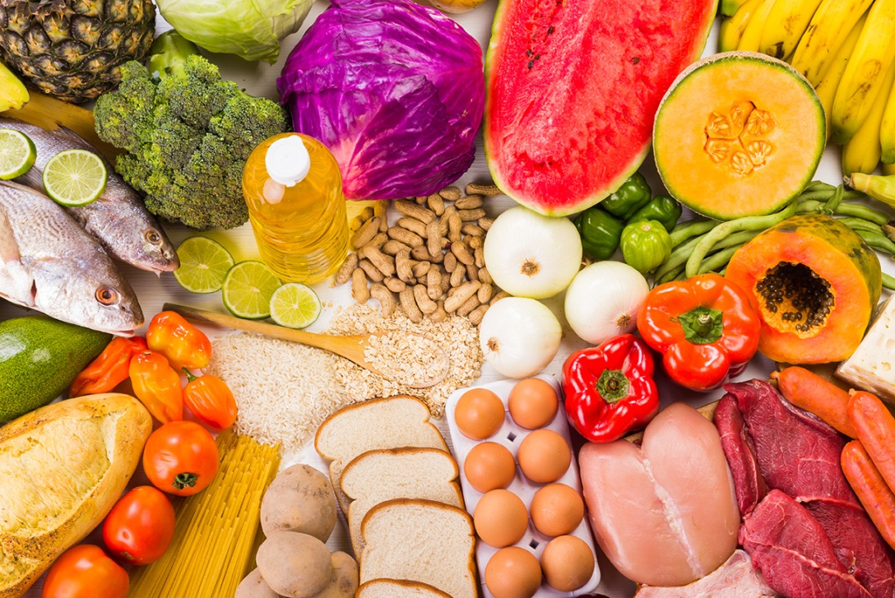
BAB 9
MAKROMOLEKUL
www.shutterstock.com/nehophoto

Slide 3
POLIMER
polimer merupakan molekul raksasa yang terbentuk dari monomer-monomer yang terangkai secara berulang.
Polimer adisi adalah polimer yang proses pembentukannya melalui reaksi adisi, yaitu putusnya ikatan rangkap yang terdapat pada monomer, untuk kemudian saling terikat satu sama lain membentuk kesatuan molekul raksasa.
Polimer kondensasi merupakan polimer yang proses pembentukannya melalui reaksi kondensasi. Ciri khas proses kondensasi adalah terbentuknya molekul kecil berupa molekul H₂O, NH₃, atau lainnya.
Homopolimer adalah polimer yang terbentuk dari monomer-monomer yang sama, misalnya polivinilklorida (PVC), polietena, polistirena, dan polipropilena.
Kopolimer adalah polimer yang terbentuk dari monomer yang berbeda, misalnya nilon 6,6; kevlar; dan bakelit.

Slide 4
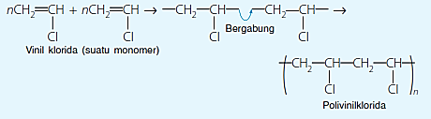
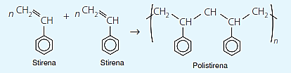
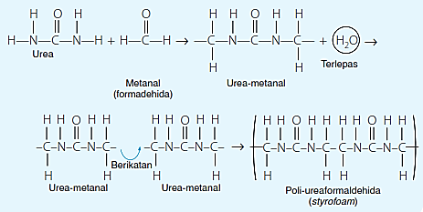
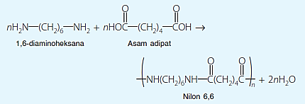
Polimer adisi
Homopolimer
Polimer kondensasi
Kopolimer

Slide 5
Sifat – sifat polimer
Ukuran massa rumus polimer yang menyatakan sifat – sifat polimer tertentu dinyatakan sebagai derajat polimerisasi (DP). Berdasarkan keadaan fisik polimer pada proses pemanasan, polimer dikelompokkan menjadi berikut :
Termoplastik: polimer yang melunak pada proses pemanasan, misalnya PVC, polietilena, dan bakelit.
Termoseting: polimer yang jika dipanaskan akan mengeras, misalnya melamin, polimetanal, dan selulosa.
Elastomer: polimer yang mempunyai sifat elastis, misalnya karet.

Slide 6
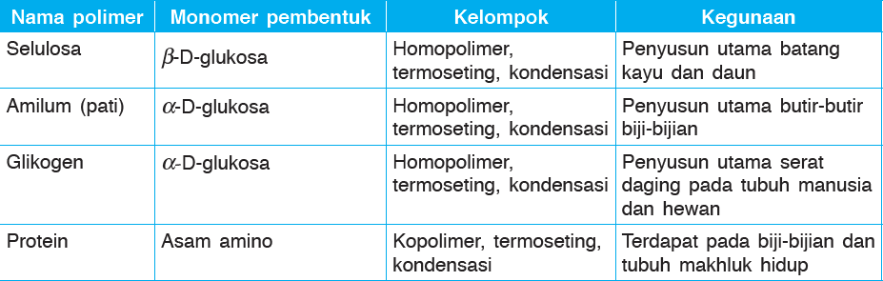
Beberapa contoh polimer alam dan kegunaannya.

Slide 7
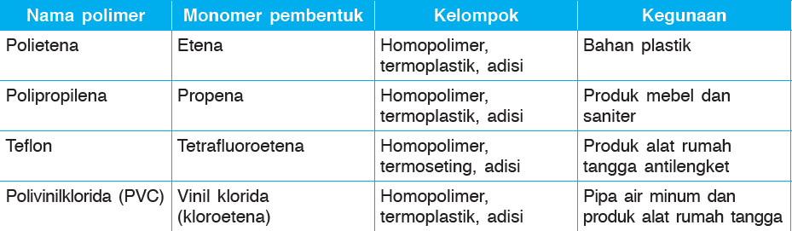
Beberapa contoh polimer sintetis dan kegunaannya.

Slide 8
Karbohidrat
Karbohidrat lebih dikenal sebagai hidrat arang karena mempunyai rumus umum C _{m}(H₂O)_{n}.
Karbohidrat ditinjau dari strukturnya
Aldosa: karbohidrat yang mengikat gugus fungsi aldehida.
Ketosa: karbohidrat yang mengikat gugus keton.
Berdasarkan jumlah atom karbon yang menyusunnya, karbohidrat dapat dikelompokkan menjadi berikut.
Triosa:: karbohidrat yang tersusun dari tiga atom karbon, contohnya gliseraldehida.
Tetrosa: karbohidrat yang tersusun dari empat atom karbon, contohnya eritrosa.
Pentosa: karbohidrat yang tersusun dari lima atom karbon, contohnya ribosa.
Heksosa: karbohidrat yang tersusun dari enam atom karbon, contohnya glukosa dan fruktosa.

Slide 9
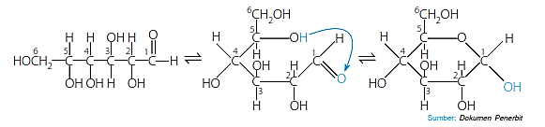
Karbohidrat ditinjau dari hasil hidrolisisnya
Monosakarida: karbohidrat yang tidak dapat dihidrolisis menjadi molekul-molekul karbohidrat yang lebih sederhana lagi.
Disakarida: karbohidrat yang jika dihidrolisis terurai menjadi dua molekul monosakarida
Oligosakarida: karbohidrat yang jika dihidrolisis akan terurai menghasilkan 3–10 monosakarida
Polisakarida: karbohidrat yang jika dihidrolisis akan terurai menjadi banyak molekul monosakarida
Dengan menggunakan model molekul, dapat ditunjukkan bahwa kedudukan gugus –OH pada atom C5 akan lebih dekat dengan gugus aldehida. Hal ini dapat mengakibatkan terjadinya pergeseran (perpindahan) atom H dari gugus –OH pada C5 ke gugus keton.

Slide 10
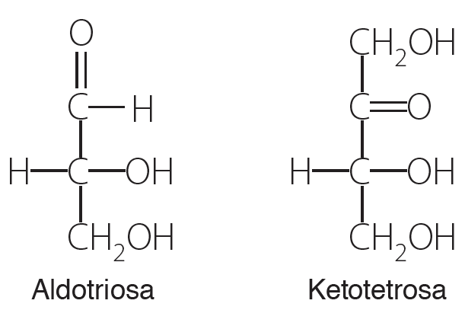
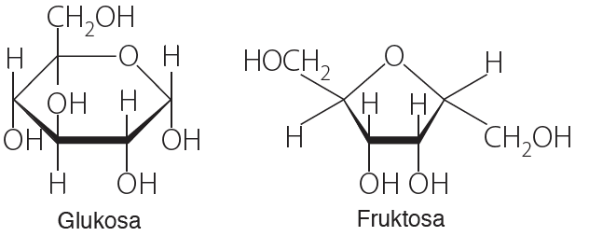
Monosakarida
Struktur monosakarida digambarkan dalam bentuk rantai terbuka (konformasi Fischer) dan dalam bentuk rantai tertutup (konformasi Haworth).
Beberapa struktur rantai terbuka.
Struktur Haworth dari glukosa dan fruktosa.
Dokumen Penerbit

Slide 11
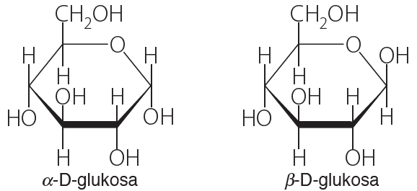
Keisomeran geometri
Glukosa mempunyai isomer geometri atau ruang karena cincin atom karbon tersebut membentuk bidang sehingga kedudukan gugus-gugus –OH dan atom H berada dalam ruang yang berbeda. Pada glukosa, keisomeran ruang dinyatakan dengan posisi D dan L. Jika atom karbon nomor 6 berada di atas bidang, dinamakan bentuk D, sedangkan jika di bawah bidang dinamakan bentuk L. Jika digambarkan dengan struktur Fischer, bentuk D adalah saat gugus –OH pada C5 berada di kanan dan bentuk L jika berada di kiri.
Contoh isomer geometri dari glukosa
Dokumen Penerbit

Slide 12
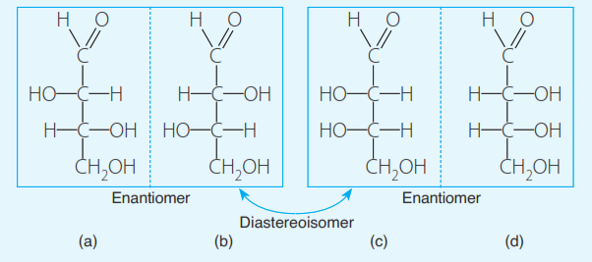
Keisomeran optis
Keisomeran optis adalah keisomeran yang disebabkan perbedaan arah putar bidang polarisasi cahaya. Pada dasarnya, cahaya dapat dianggap sebagai gelombang yang bergetar dengan bidang getar ke segala arah. Jika cahaya dilewatkan ke dalam kaca nikol, maka setelah melewatinya, cahaya tersebut hanya
akan mempunyai satu arah bidang getar. Cahaya yang hanya mempunyai satu arah bidang getar disebut cahaya terpolarisasi.
Senyawa kiral terjadi apabila suatu molekul mempunyai atom karbon yang tidak simetris (asimetris). Atom karbon asimetris terjadi saat atom karbon mengikat empat gugus
yang berbeda.
Dokumen Penerbit

Slide 13
Uji Karbohidrat
Uji Molisch
Pada uji Molisch, sebanyak 2 mL larutan sampel ditambah dengan 2 tetes α-naftol 10% (baru dibuat) dan dikocok. Secara hati-hati, ditambahkan 2 mL H₂SO₄ pekat sehingga timbul dua lapisan.
Uji Seliwanoff
Pereaksi dibuat segera sebelum digunakan. Pereaksinya terdiri atas 12 mL HCl pekat dan 3,5 mL resolsinol 0,5%. Ke dalam 1 mL sampel, ditambahkan 5 mL pereaksi, kemudian ditempatkan dalam air mendidih selama 10 menit.
Uji Benedict
Larutan Benedict merupakan campuran dari CuSO ₄, natrium sitrat, dan Na₂CO₃.

Slide 14
Uji Barfoed
Pereaksi Barfoed terdiri atas tembaga(II) asetat. Ke dalam 5 mL pereaksi, ditambahkan 1 mL larutan sampel, kemudian dipanaskan dengan penangas air selama 1 menit.
Uji iod
Uji iod digunakan untuk menunjukkan adanya polisakarida. Jika ke dalam bahan yang mengandung polisakarida diberi larutan iod dan memberikan warna biru, berarti bahan tersebut mengandung amilum (amilosa).
Uji Fehling
Uji Fehling digunakan untuk menunjukkan adanya karbohidrat pereduksi (monosakarida, laktosa, dan maltosa). Larutan Fehling dibuat dari campuran larutan CuSO₄ (Fehling A) dan Na-K-tartrat (Fehling B).

Slide 15
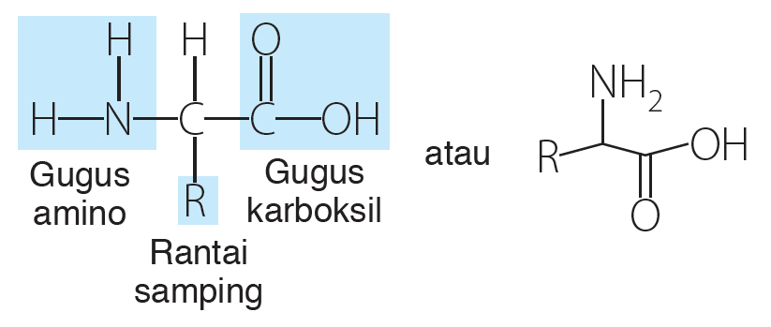
Asam Amino dan Protein
Asam amino merupakan suatu senyawa karboksilat yang mempunyai gugus amina pada rantai karbonnya. Gugus amina pada asam amino yang banyak ditemukan terdapat pada atom Cα sehingga disebut juga sebagai asam α-amino. Tata nama asam amino secara umum disebut sebagai asam n-amino alkanoat, dengan n adalah angka yang menunjukkan letak gugus amina (–NH₂). Angka ini dapat diganti dengan α, β, dan seterusnya.
Struktur umum asam amino.
Dokumen Penerbit

Slide 16
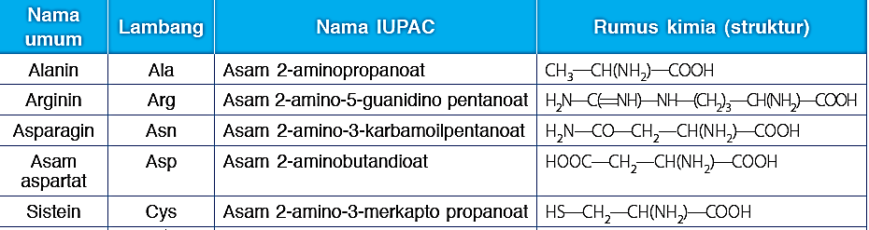
Nama umum dan IUPAC beberapa asam amino.
Dokumen Penerbit

Slide 17
Penggolongan Asam Amino
Berdasarkan nilai nutrisinya, asam amino dapat dikelompokkan menjadi asam amino esensial dan asam amino nonesensial. Asam amino esensial terdiri atas sepuluh macam, yaitu histidin (His), arginin (Arg), valin (Val), leusin (Leu), isoleusin (Ile), treonin (Thr), triptofan (Try), lisin (Lys), metionin (Met), dan fenilalanin (Phe).
Sifat-sifat Asam Amino
Asam amino dapat membentuk ion zwitter.
Asam amino bersifat amfoter
Kecuali glisin, semua asam amino merupakan senyawa optis aktif karena Cα merupakan atom karbon asimetris.
Asam amino dapat bergabung dengan asam amino yang lain membentuk suatu polimer yang disebut peptida.

Slide 18
Protein
Protein terbentuk dari polimerisasi peptida-peptida. Ikatan yang terjadi pada protein selain ikatan peptida antara asam amino penyusunnya, juga terjadi ikatan-ikatan yang lain. Misalnya, ikatan hidrogen yang terjadi pada gugus –NH dan gugus –OH, serta ikatan disulfida –S–S– yang menyokong terjadinya ikatan yang kompleks pada protein. Struktur protein terdiri atas beberapa macam struktur :
Struktur primer. Struktur primer protein merupakan ikatan-ikatan peptida dari asam amino-asam amino pembentuk protein tersebut.
Struktur sekunder. Struktur sekunder protein terbentuk dari ikatan hidrogen yang terjadi antara gugus-gugus amina dengan atom hidrogen pada rantai samping asam amino sehingga membentuk lipatan-lipatan, misalnya membentuk α-heliks.
Struktur tersier. Interaksi struktur sekunder yang satu dengan struktur sekunder yang lain melalui ikatan hidrogen, ikatan ion, atau ikatan disulfida (–S–S–), misalnya terbentuknya rantai dobel-heliks.
Struktur kuarterner. Struktur yang melibatkan beberapa peptida sehingga membentuk suatu protein.

Slide 19
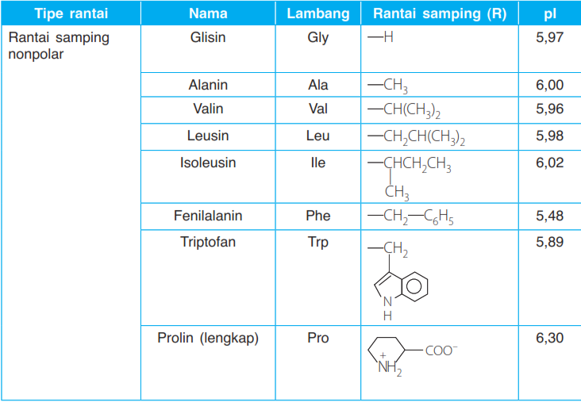
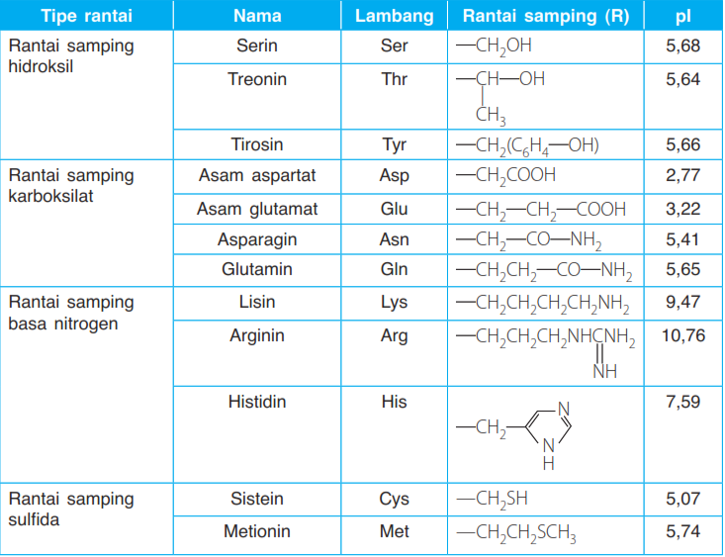
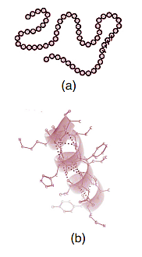
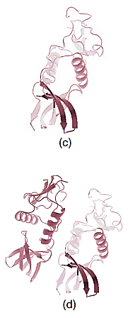
Klasifikasi gugus samping asam amino
Struktur protein, yaitu struktur (a) primer, (b) sekunder, (c) tersier, dan (d) kuarterner.
Dokumen Penerbit

Slide 20
Uji Protein
Pereaksi yang digunakan adalah asam nitrat pekat, asam asetat pekat, atau dapat juga asam sulfat pekat. Sebanyak 3 mL larutan sampel yang mengandung protein ditambah dengan 2 mL HNO₃ pekat dan dipanaskan pada penangas air. Jika sudah dingin, ditambahkan NH₃ atau NaOH
Pereaksi yang digunakan adalah larutan NaOH 40% dan kertas saring yang dibasahi larutan Pb(CH ₃COO)₂. Sebanyak 2 mL sampel yang mengandung protein ditambah dengan NaOH, kemudian dipanaskan pada penangas air.
Pereaksi yang digunakan adalah larutan NaOH 40% dan larutan CuSO₄ 1%. Sebanyak 3 mL larutan sampel ditambah dengan 0,1 mL larutan NaOH dan 2 tetes CuSO₄.
Uji Biuret
Uji timbel(II) asetat
Uji Xantoproteat

Slide 21
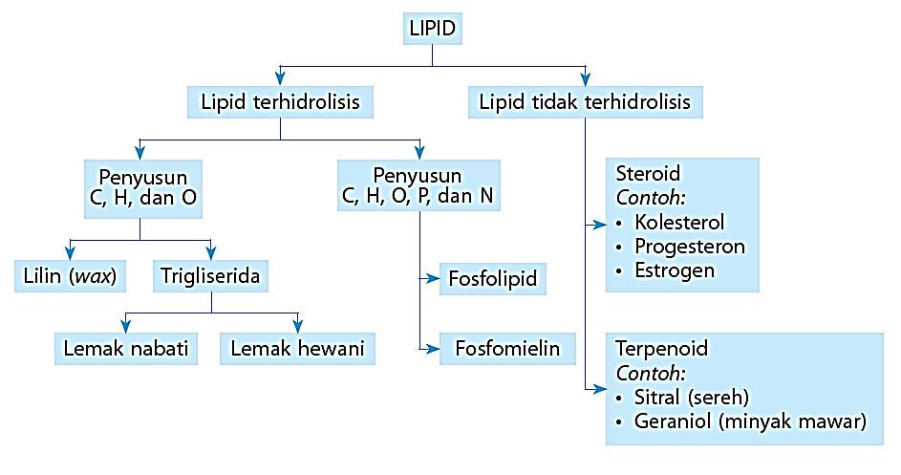
LIPID
Penggolongan Lipid

Slide 22
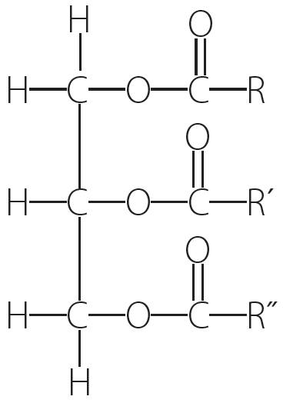
Struktur lemak dan minyak
Keterangan:
R adalah asam lemak.
Jika semua ikatan pada R, R′, atau R′′ tunggal, disebut asam lemak jenuh.
Jika R, R′, atau R″ memiliki ikatan rangkap, disebut asam lemak tidak jenuh.
Jika R″ merupakan gugus bukan asam lemak, disebut sebagai lemak majemuk.
Jika R″ merupakan gugus fosfat, disebut sebagai fosfolipid.
Dokumen Penerbit

Slide 23
Tata nama trivial (umum)
Tata nama ∆^{x}
Nama umum biasanya didasarkan pada sejarah atau hal-hal bersifat khusus yang terkait dengan asam lemak. Sebagai contoh, asam palmitat terdapat pada biji dari pohon famili palma (kelapa, kelapa sawit, dan sejenisnya).
Menurut tata nama ^{x}, lambang ^{x} menunjukkan posisi ikatan rangkap pada asam lemak.
Tata nama nomor lipid
Menurut tata nama nomor lipid, asam lemak diberi kode C : D, dengan C menunjukkan jumlah atom karbon penyusun asam lemak dan D menunjukkan jumlah ikatan rangkap yang terdapat pada asam lemak
tersebut.
Tata nama IUPAC
Sebagai contoh, asam (9Z)-oktadekanoat. Arti “9Z” adalah pada asam lemak tersebut terdapat ikatan rangkap pada ikatan ke-9, dihitung dari gugus karboksilatnya.

Slide 24
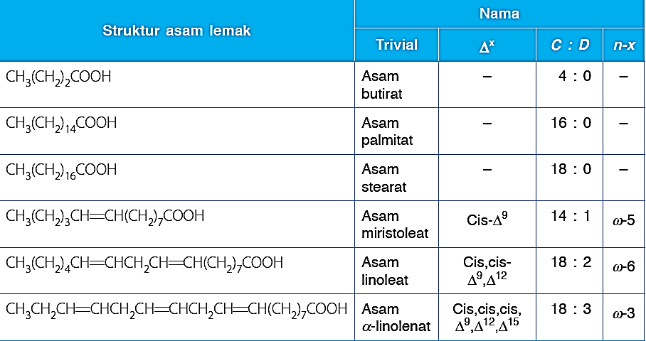
Contoh penamaan asam lemak.
Dokumen Penerbit

Slide 25
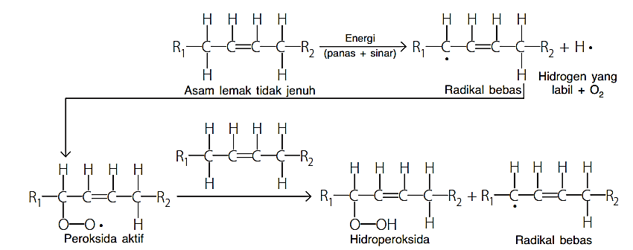
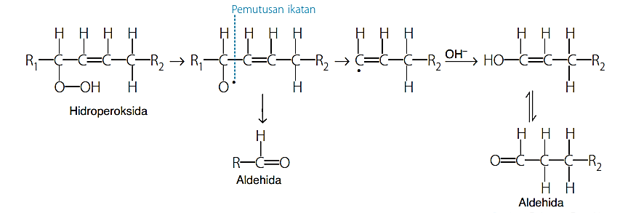
Dokumen Penerbit
Reaksi oksidasi ini dapat menyebabkan bau tengik pada minyak atau lemak. Proses oksidasi biasanya dimulai dengan pembentukan peroksida dan hidroperoksida.

Slide 26
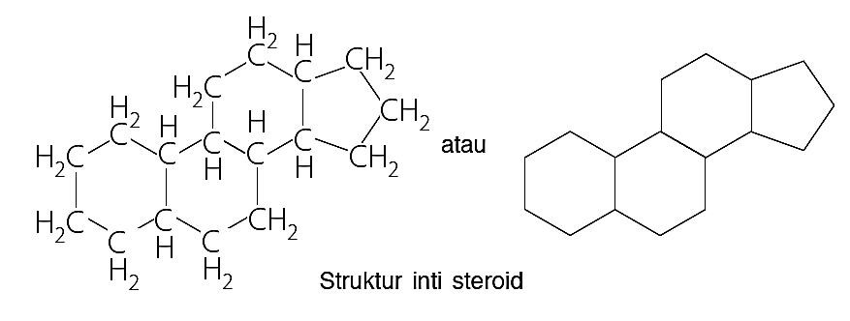
STEROID dan terpenoid
Steroid merupakan senyawa turunan lipid yang tidak mengalami hidrolisis.
Perbedaan antara steroid yang satu dengan steroid lainnya adalah pada rantai samping (cabang) yang diikatnya.
Dokumen Penerbit

Slide 27
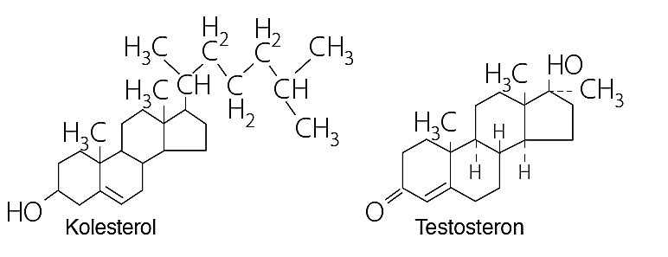
Beberapa contoh steroid.
Dokumen Penerbit

Slide 28
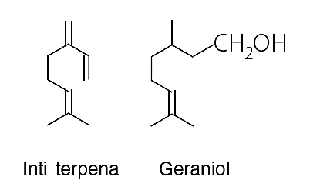
Terpenoid merupakan senyawa turunan lipid yang tidak terhidrolisis. Terpenoid biasanya ditemukan dalam minyak atsiri
Dokumen Penerbit

Slide 29
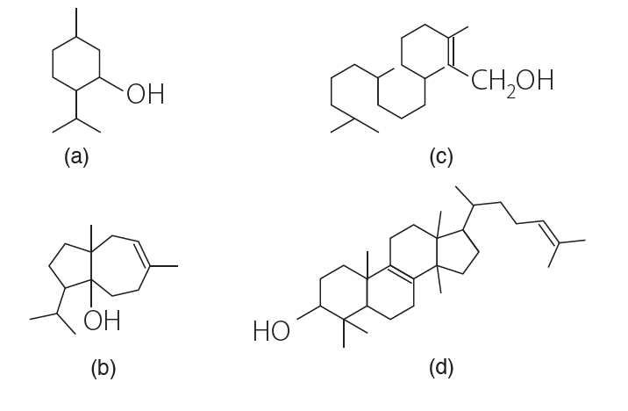
Senyawa terpenoid dikelompokkan berdasarkan jumlah atom karbon penyusunnya. Setiap unit terpena terdiri atas dua isoprena yang masing -masing berisi lima atom karbon. Berikut adalah beberapa contoh senyawa terpenoid.
Beberapa contoh senyawa terpenoid, yaitu
(a) mentol (monoterpena),
(b) karotol (seskuiterpena),
(c) fitol (diterpena), dan
(d) lanosterol (triterpena).
Dokumen Penerbit

